Slide 1

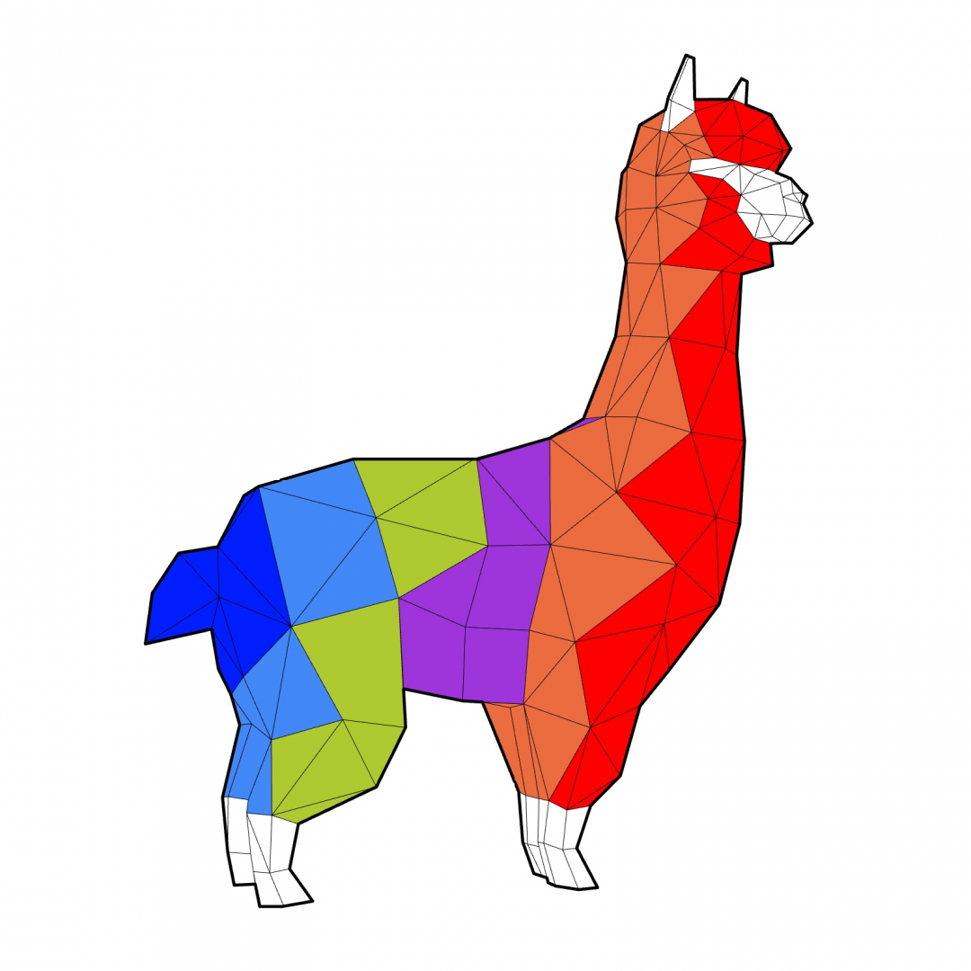

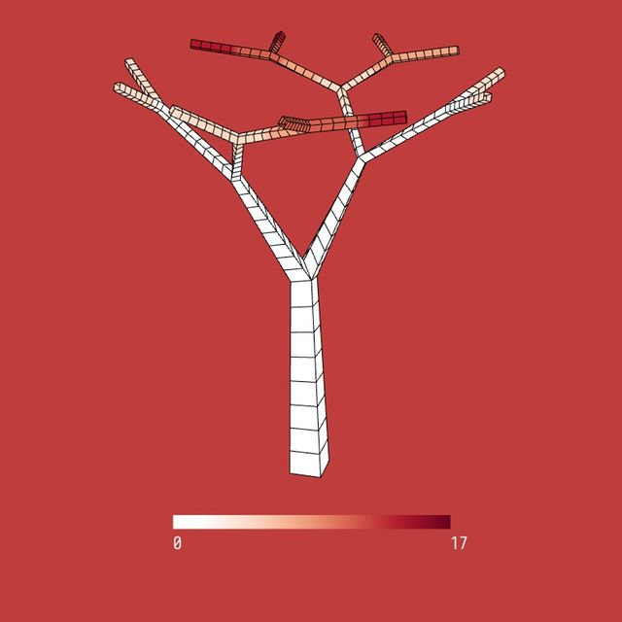
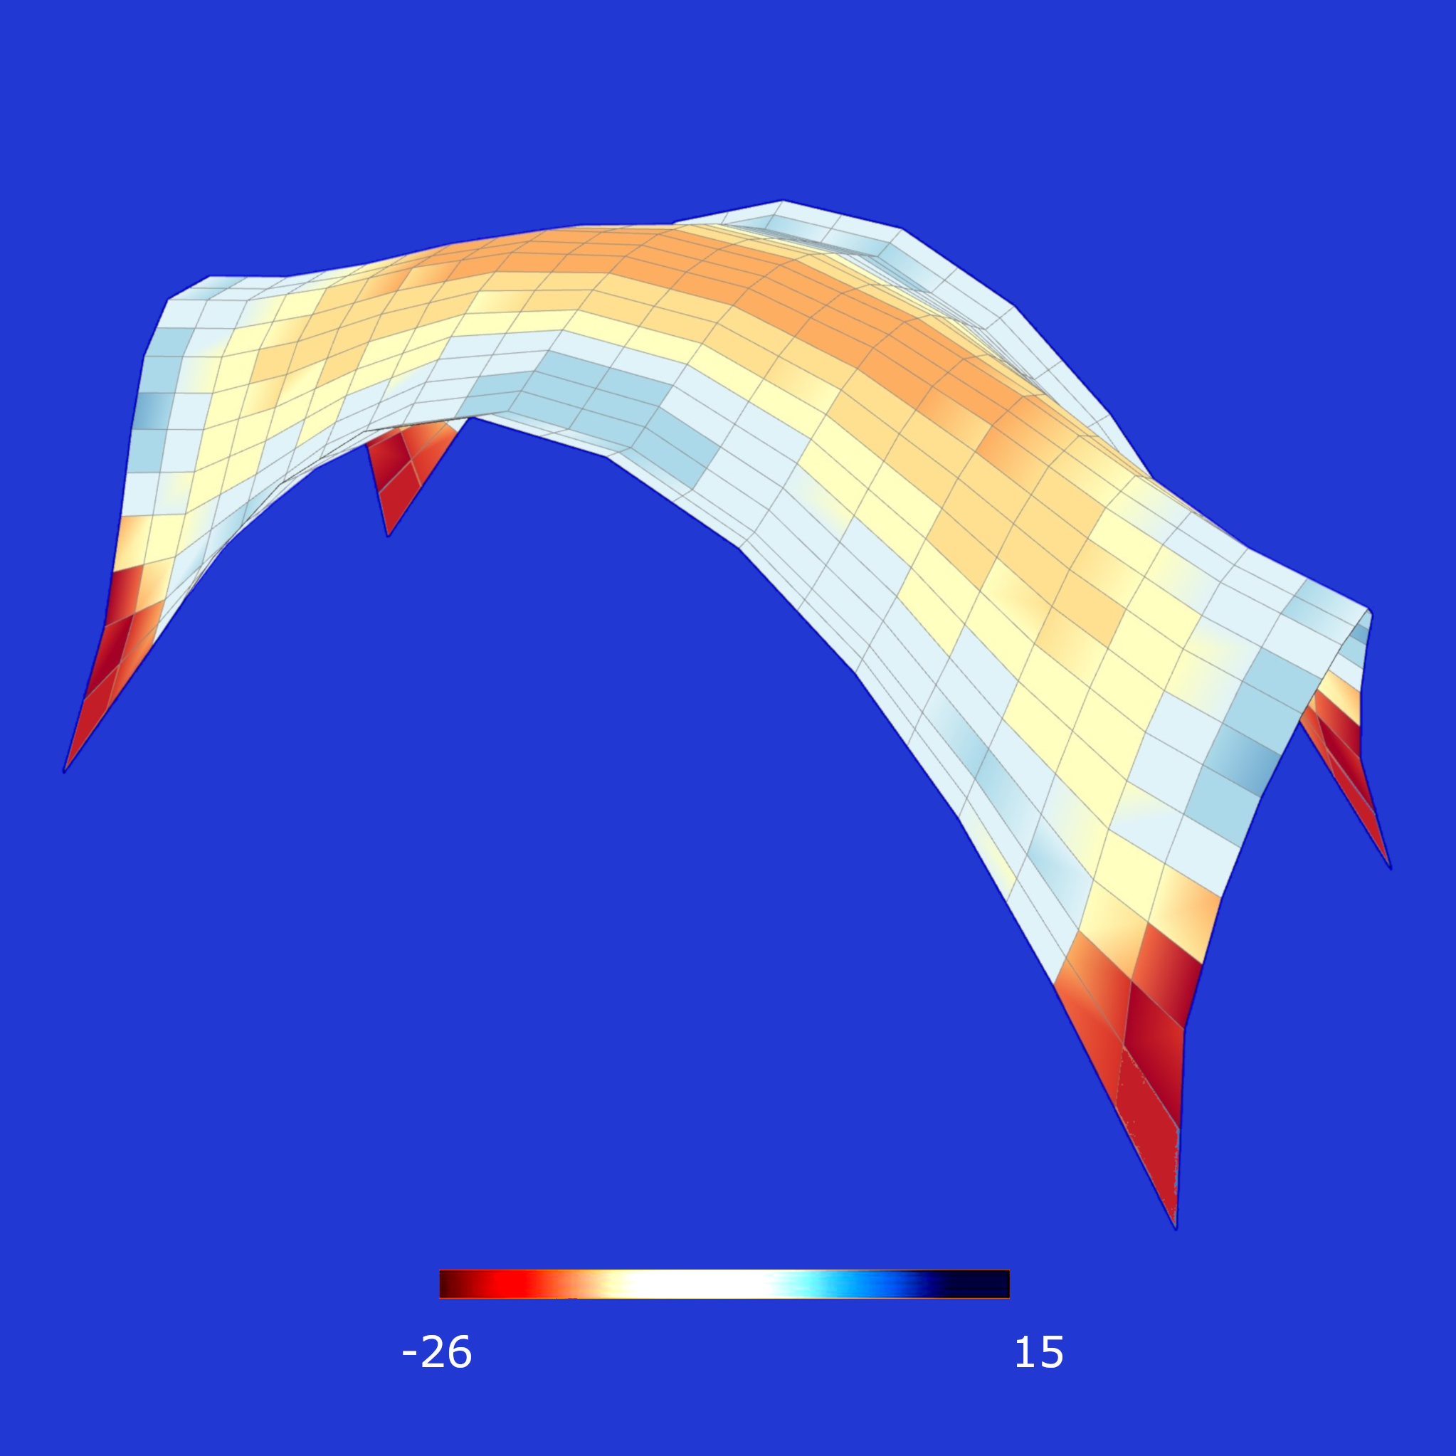
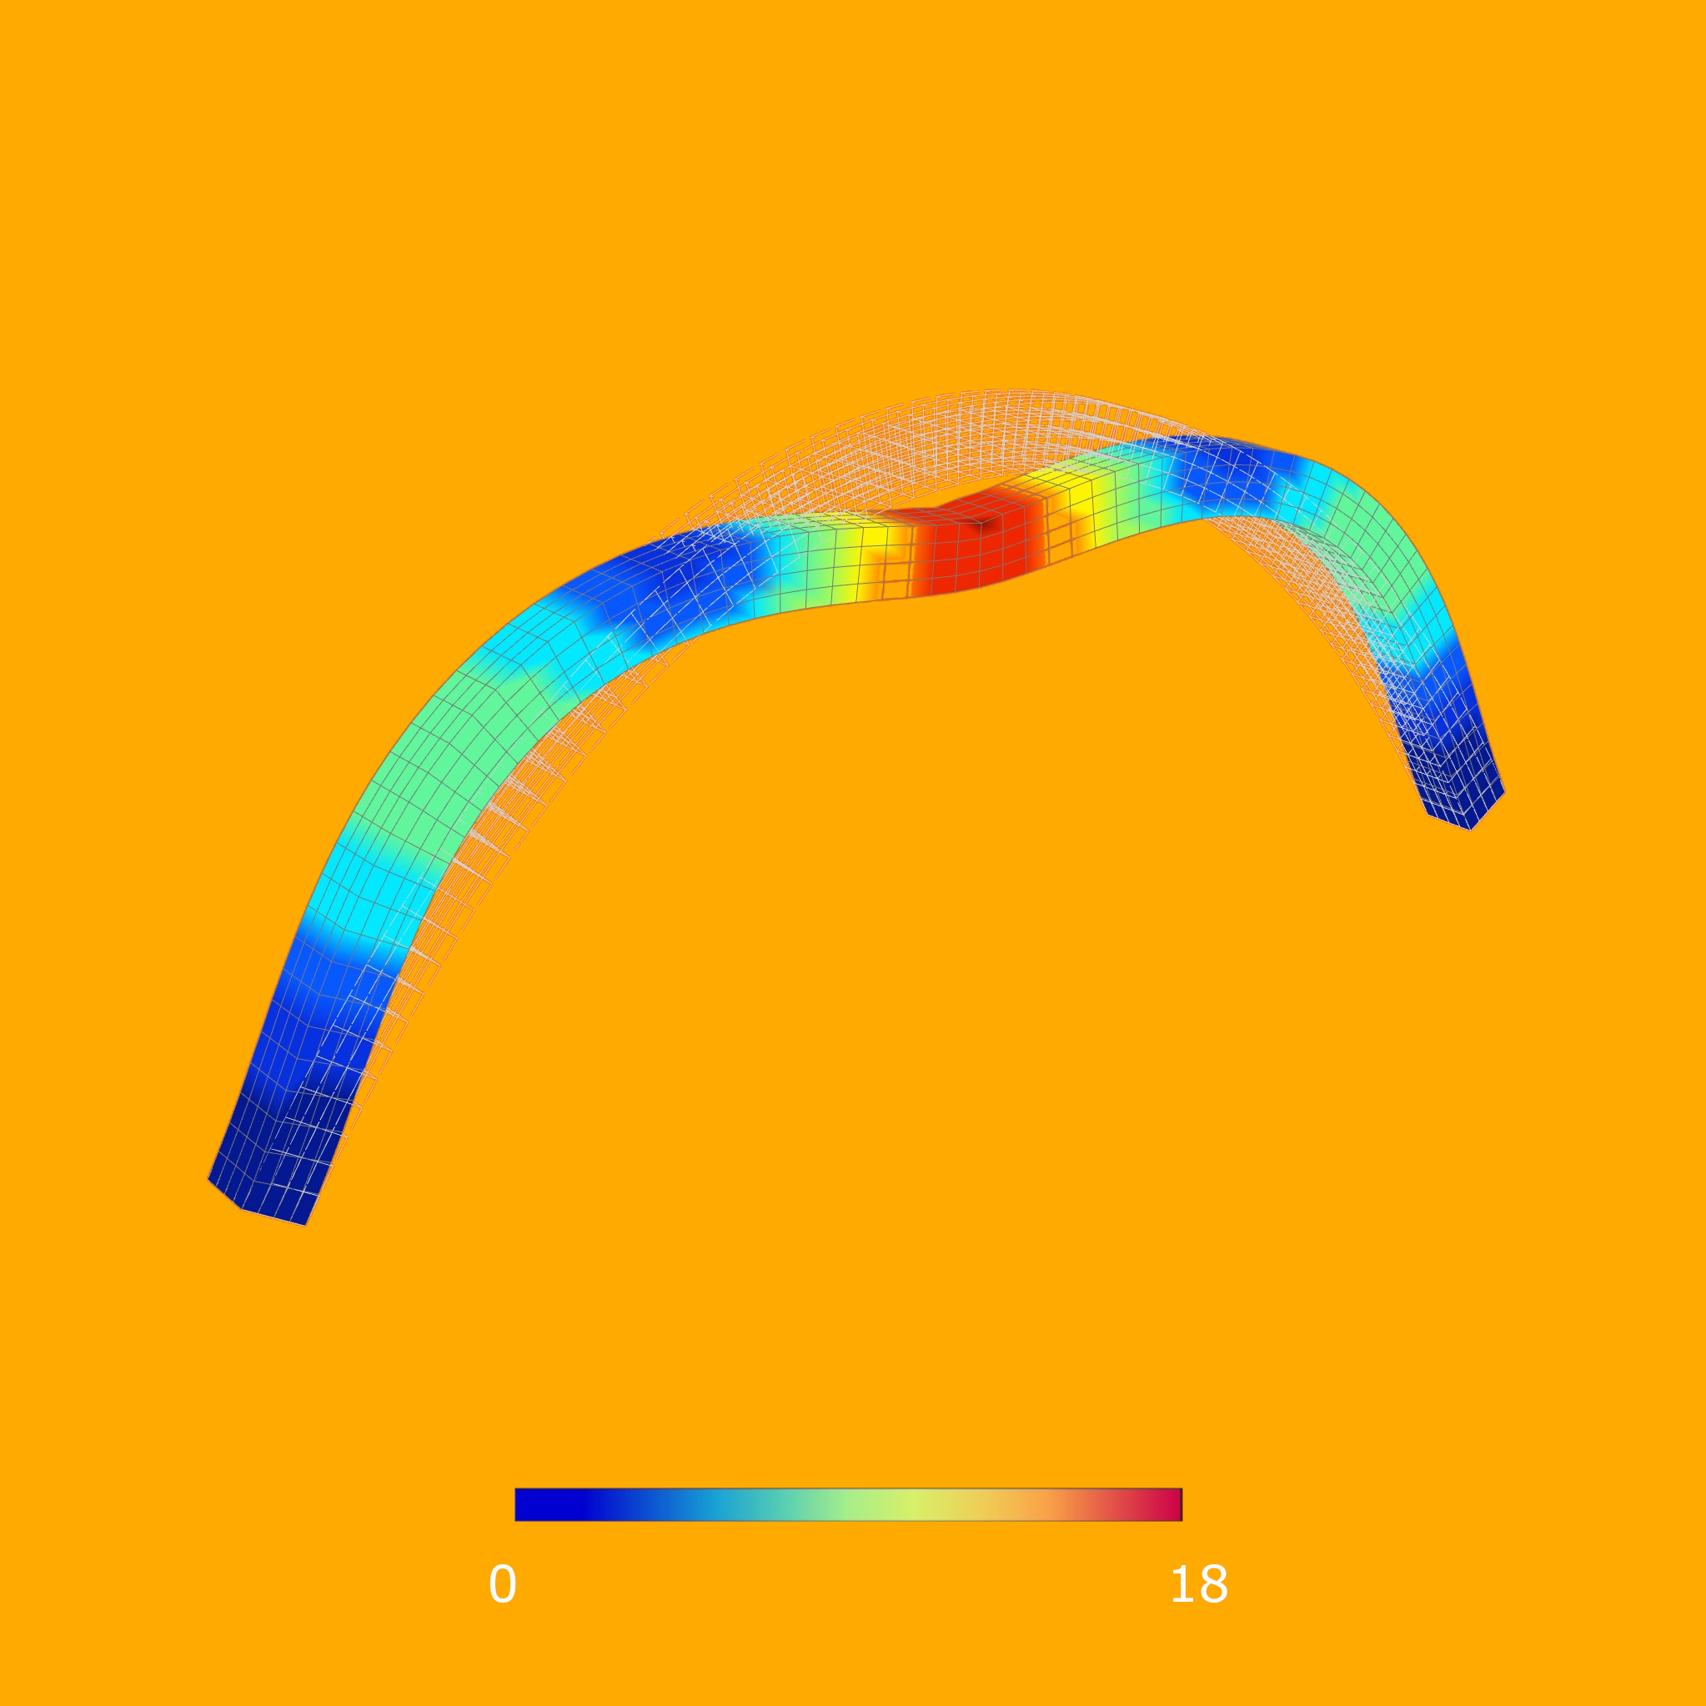
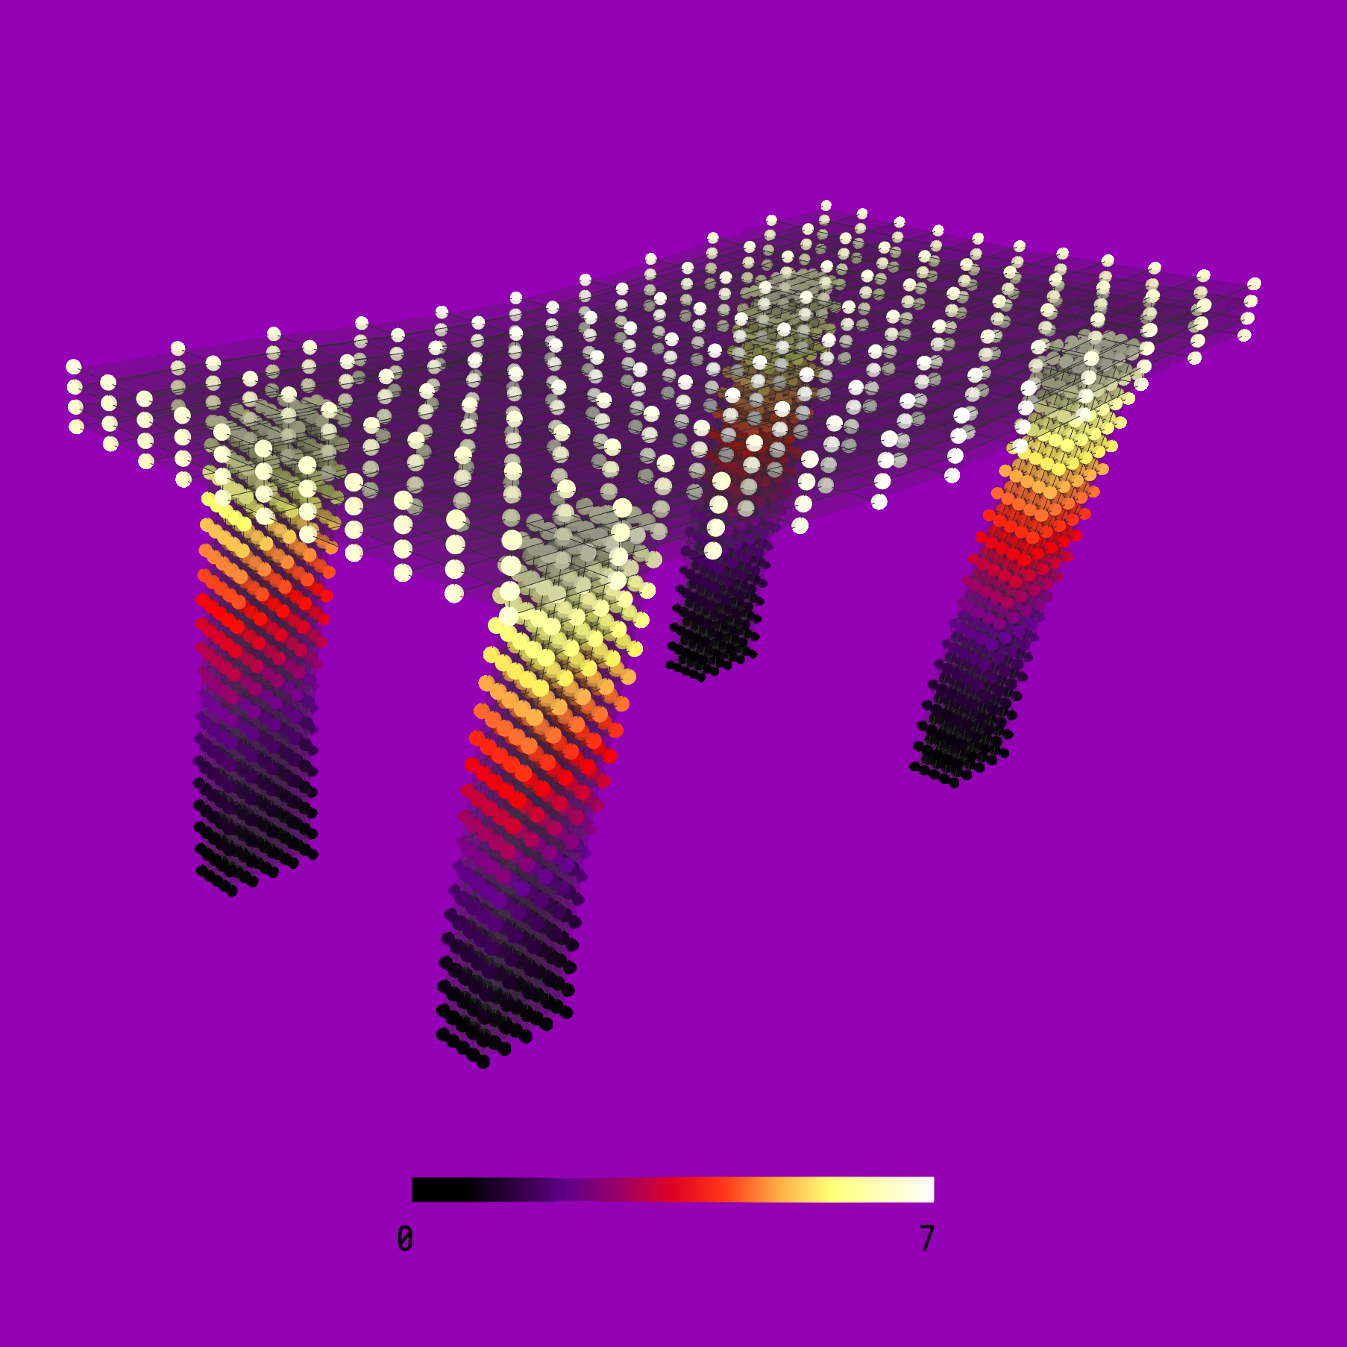



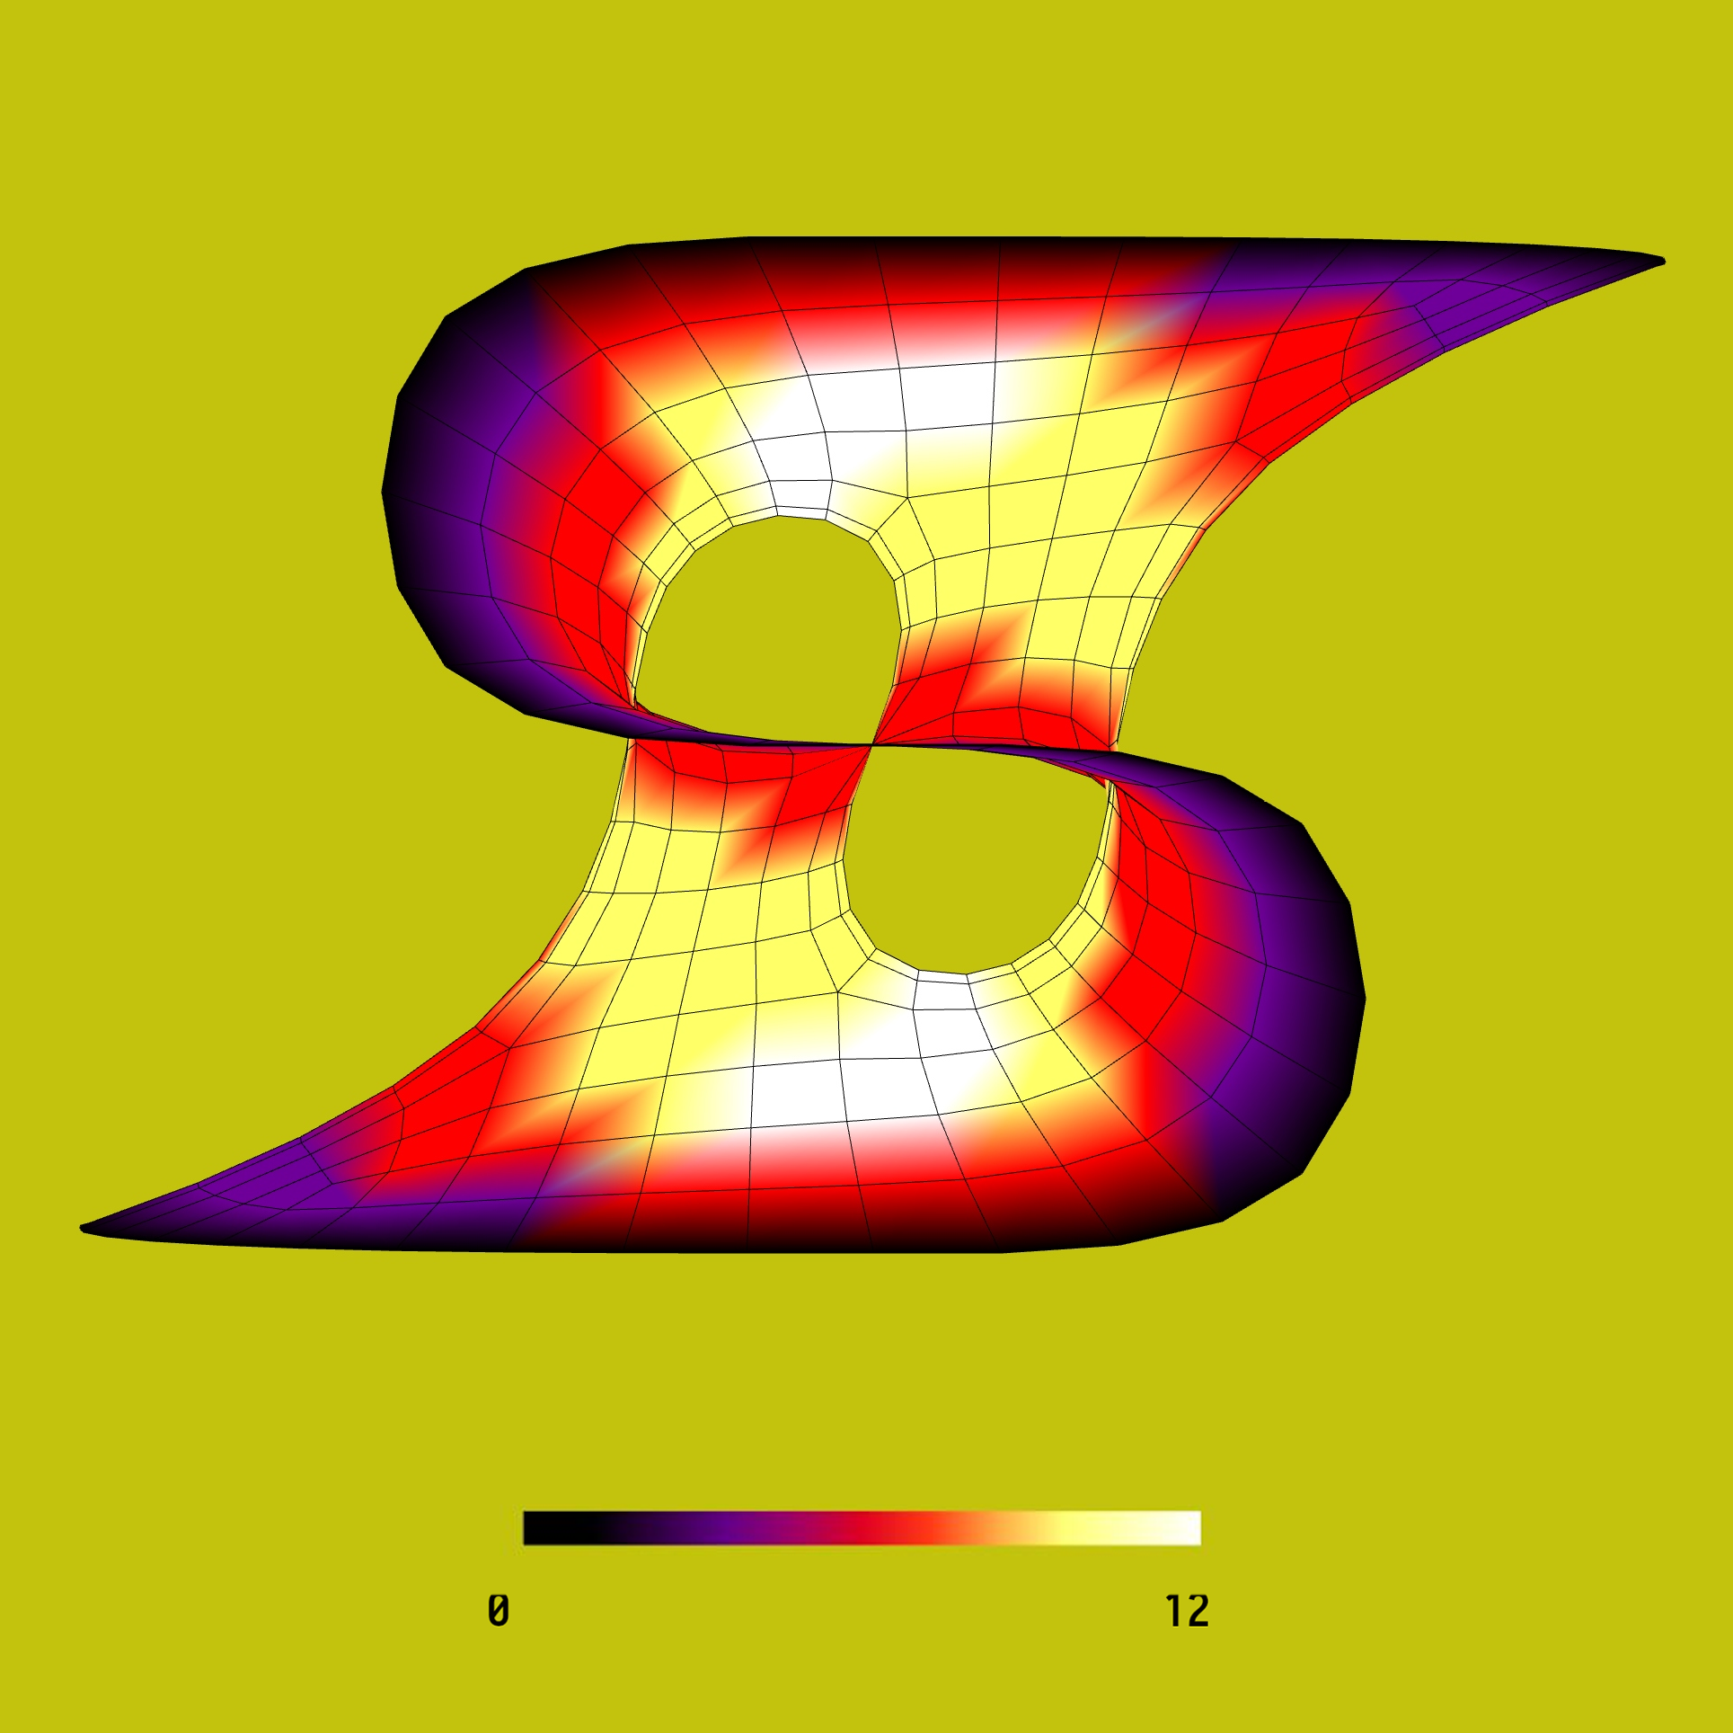
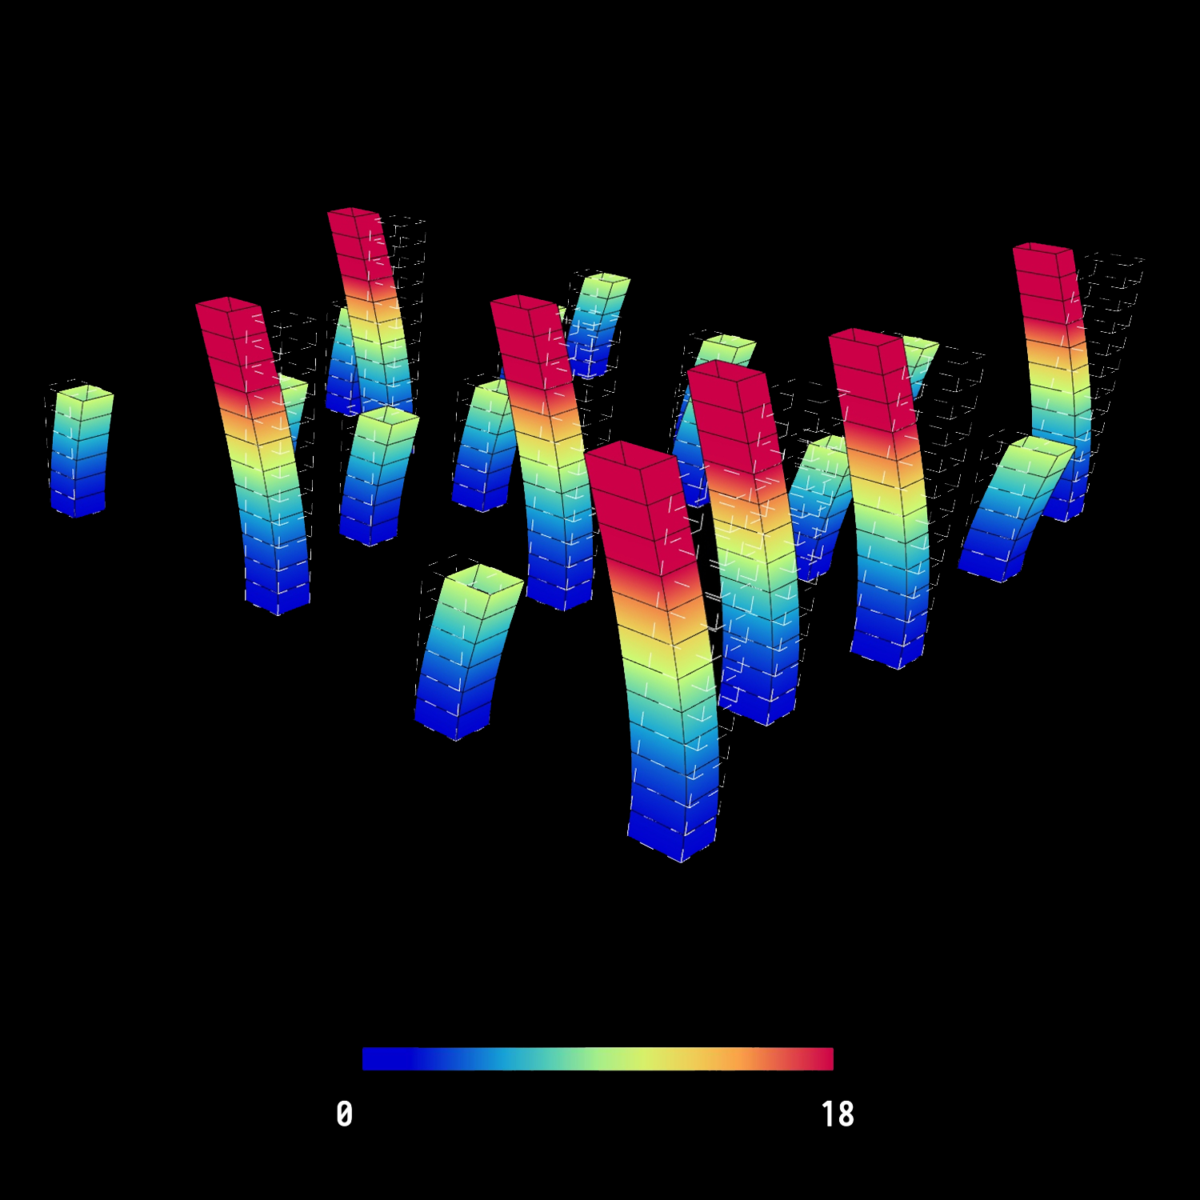

TITOLO
Martedì 11 Maggio 2021
13:30 – 15:30
Relatori:
Prof. Ing. Paolo Sebastiano VALVO
Dott. Ing. Marco Pellegrino
Dott. Domenico Gaudioso
Il seminario si terrà nelle ore del corso di Meccanica Computazionale tenuto dal Professore Paolo Sebastiano Valvo nel corso di studi di ineìgegneria strutturale dell’Università di Pisa.
Il seminariomira ad illustrare gli strumenti e le tecniche parametriche usati nella modellazione strutturale, introducendo al nuovo tool per l’analisi strutturale “Alpaca4d”.
Alpaca4D è un nuovo tool di Grasshopper, l’ambiente parametrico del CAD3D Rhinoceros.
Alpaca4D sfrutta gli algoritmi di calcolo di OpenSees, software FEM Open Source utilizzato in tutto il mondo soprattutto all’interno delle Università, per simulare la risposta di sistemi strutturali e geotecnici soggetti a terremoti.
Le nostre pagine social:
Contatti:
Alpaca4d | Instagram
Alpaca4d | Facebook
Alpaca4d | LinkedIn
alpaca4d@gmail.com

